Slide 1
Сахарный диабет
Преподаватель: Ищенко О.П Выполнил: Акбаров А.Р 308 леч
Красноярск 2023

Slide 2
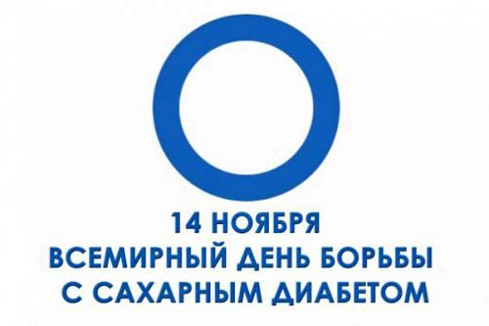
Сахарный диабет (сд)?
Сахарный диабет – группа метаболических заболеваний, обусловленных снижением секреции инсулина или его эффектов даже при нормальном либо повышенном содержании его в крови, а также сочетанием этих факторов.

Slide 3
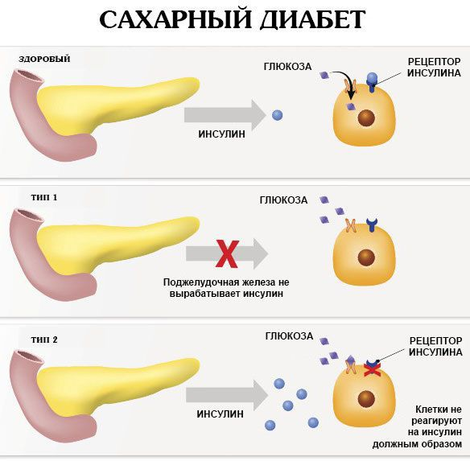

Slide 4
Сд 1 типа

Slide 5
Сд 1 типа
Подтип 1
Подтип 2
1. Аутоиммунный (имуноопосредованный)
2.Идиопатический (неизвестной этиологии)

Slide 6
Этиология / сд1 / подтип1
Биологические факторы: ген-дефекты B-клеток, иммунные факторы, вирусы, эндотоксические вещества
Химические факторы: высокие дозы этанола, некоторые п/о ЛС
Физические факторы: сдавление опухолью, механическая травма, проникающая радиация
При воспалении поджелудочной железы

Slide 7
Патогенез

Slide 8
Два варианта иммунной агрессии
1 вариант
2 вариант
Иммунная реакция организма в ответ на повреждение поджелудочной железы(обычно вирусами) → формирование специфических АТ и лимфоцитов→ их действия на антигенные структуры B-клеток имеющие сходное строение с чужеродными Аг.
Феномен обозначается как «перекрёстная иммуноагрессивная реакция»
Первичное повреждение железы под влиянием вышеперечисленных факторов→ высвобождение «чужих» для иммунной системы белков(в норме внутри клетки и в кровь не попадают): цитоплазматических ганглиозидов, белков теплового шока, проинсулина→ образование специфических АТ, лимфоцитов→ действия на Аг структуры B-клеток, что сопровождается их деструкцией

Slide 9
Иммуноагрессивный процесс длится несколько лет и сопровождается постоянной деструкцией B-клеток
Симптомы диабета появляются при разрушении 75-80% клеток
Оставшиеся 20-25% повреждаются в течение последующих 2-3 лет

Slide 10
Доклиническая диагностика отсутствует

Slide 11
Профилактика отсутствует

Slide 12
Преклиническая диагностика
Имеет значение определение в сыворотке крови АТ к клеточным Аг B-клеток, инсулину, глутаматдекарбоксилазе и тирозинфосфатазе IA-2, а также тесты на толерантность к глюкозе

Slide 13
Лечение
Заместительная терапия препаратами инсулина

Slide 14
Diabetes type 1: Can it be treated as an autoimmune disorder?
«Мы пришли к выводу, что достигнуты значительные успехи в разработке иммунотерапевтических мишеней и агентов для лечения и профилактики СД1. Эти иммунные методы лечения обещают сохранение бета-клеток и снижение зависимости от инсулина. В своем нынешнем состоянии иммунотерапевтические подходы пока не могут остановить прогрессирование от доклинического состояния к явному СД1 и не могут заменить стандартную инсулинотерапию при существующем СД1.»
PMID: 33730229
Vallianou NG, Stratigou T, Geladari E, Tessier CM, Mantzoros CS, Dalamaga M. Diabetes type 1: Can it be treated as an autoimmune disorder?. Rev Endocr Metab Disord. 2021;22(4):859-876. doi:10.1007/s11154-021-09642-4

Slide 15
Список литературы:
Учебник. Иммунология. Р.М. Хаитов 2009г. 2-издание
Учебник. Патофизиология. Литвицкий П.Ф 2010г
https://pubmed.ncbi.nlm.nih.gov/
PMID: 33730229

Slide 16
Спасибо за внимание

